Slide 1
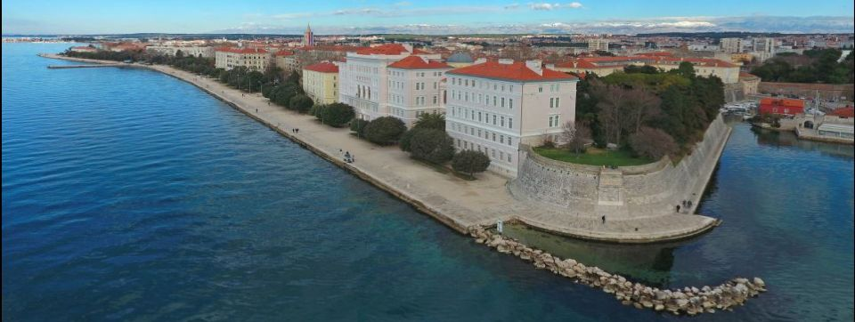
Sustav podrške profesionalnom usavršavanju osoblja na Sveučilištu u Zadru
Josip Faričić
Sveučilište u Zadru
E-adresa: jfaricic@unizd.hr

Slide 2
Strategija razvoja Sveučilišta u Zadru od 2017. do 2022. godine
Četiri glavna strateška cilja su:
  unapređenje uvjeta rada studenata i djelatnika Sveučilišta
  jačanje kadrovske strukture Sveučilišta
  implementacija inovativnih procesa na Sveučilištu
  internacionalizacija Sveučilišta.

Slide 3
Strategija razvoja Sveučilišta u Zadru od 2017. do 2022. godine
Dva horizontalna strateška cilja su:
  unapređenje položaja Sveučilišta u lokalnom, regionalnom, nacionalnom i međunarodnom okruženju
  osiguranje kulture kvalitete, društvene odgovornosti i etičnosti.

Slide 4
Misija Sveučilišta u Zadru
Sveučilište u Zadru je prostor kreativnog stvaranja i transfera novih znanja i tehnologija.

Slide 5
Vizija Sveučilišta u Zadru
Sveučilište u Zadru sebe vidi kao moderno međunarodno sveučilište koje je generator znanja i pokretač inovativnih promjena zasnovanih na potrebama društva te načelu jednakih mogućnosti, društveno odgovornog ponašanja i visokih etičkih standarda.

Slide 6
Ljudski resursi
U ispunjavanju svih strateških ciljeva Sveučilišta u Zadru ključna je uloga akademskog i administrativnog osoblja.
Kvalifikacije i napredovanje zaposlenika u visokom obrazovanju definirane su kroz zakonski okvir u RH.
Procesi vezani uz odabir, zapošljavanje, osposobljavanje, razvoj i vrjednovanje zaposlenika glavni su prioriteti zajedno s osiguravanjem uvjeta za napredovanje u karijeri i poboljšavanjem radnih uvjeta zaposlenika.
Osposobljavanje i razvoj su sustavne aktivnosti koje Sveučilište provodi kako bi se poboljšala stručna osposobljenost akademskog i administrativnog osoblja u odnosu na ciljeve Sveučilišta.

Slide 7
CILJ 2. | JAČANJE KADROVSKE STRUKTURE SVEUČILIŠTA
Prioritet 2.1. | Povećanje znanstvene i nastavne kvalitete akademskog osoblja
Mjera 2.1.3. | Podizanje razine pedagoško-psihološko-didaktičko-metodičkih kompetencija nastavnika
Cilj mjere | Unaprijediti kvalitetu nastavnih aktivnosti akademskog osoblja, posebno kontinuiranim razvojem nastavničkih kompetencija te komunikacijskih vještina.
Aktivnosti | Provedba edukacija iz pedagoško-psihološko-didaktičko-metodičkih kompetencija nastavnika Provedba edukacija iz govorničkih vještina, verbalne i neverbalne komunikacije
Koordinator | Nadležni prorektor(i)
Nositelji | Centar Stjepan Matičević, Ured za osiguravanje kvalitete, Ured za kadrovske, administrativne poslove i poslove arhiva
Korisnici | Akademsko osoblje
Pokazatelji | Broj provedenih edukacija iz pedagoško-psihološko-didaktičko-metodičkih kompetencija nastavnika Broj provedenih edukacija iz govorničkih vještina, verbalne i neverbalne komunikacije
Praćenje pokazatelja | Nadležni prorektor(i) podnose izvješće Upravi Sveučilišta u Zadru (30. lipnja, 31. prosinca, a po potrebi na zahtjev Uprave Sveučilišta i u drugim terminima)
Vrijeme provedbe | 2.1.3.1. – 2.1.3.2. kontinuirano

Slide 8
CILJ 2. | JAČANJE KADROVSKE STRUKTURE SVEUČILIŠTA
Prioritet 2.1. | Povećanje znanstvene i nastavne kvalitete akademskog osoblja
Mjera 2.1.4. | Implementacija programa kontinuiranog obrazovanja nastavnika
Cilj mjere | Unaprijediti kvalitetu znanstvene i nastavne kvalitete akademskog osoblja s ciljem profesionalnog razvoja djelatnika i razvoja cijelog sveučilišta.
Aktivnosti | Organiziranje i provedba edukacije stranih jezika u okviru struke Organiziranje i provedba edukcije iz poduzetničkih kompetencija i financijske pismenosti Organiziranje i provedba edukacije iz upravljanja projektnim ciklusom Poticanje i drugih oblika profesionalnog usavršavanja nastavnika
Koordinator | Nadležni prorektor(i)
Nositelji | Centar Stjepan Matičević, Centar za strane jezike, Ured za osiguravanje kvalitete, Ured za kadrovske, administrativne poslove i poslove arhiva
Korisnici | Akademsko osoblje
Pokazatelji | Broj organiziranih edukacija stranih jezika u okviru struke Broj organiziranih edukacija iz poduzetničkih kompetencija i financijske pismenosti Broj organiziranih edukacija iz upravljanja projektnim ciklusom Zapisnici o provedenim drugim oblicima profesionalnog usavršavanja nastavnika
Praćenje pokazatelja | Nadležni prorektor(i) podnose izvješće Upravi Sveučilišta u Zadru (30. lipnja, 31. prosinca, a po potrebi na zahtjev Uprave Sveučilišta i u drugim terminima)
Vrijeme provedbe | 2.1.4.1. – 2.1.4.4. kontinuirano

Slide 9
CILJ 2. | JAČANJE KADROVSKE STRUKTURE SVEUČILIŠTA
Prioritet 2.4. | Unaprjeđenje institucionalne kulture kvalitete i etičnosti
Mjera 2.4.2. | Implementacija visokih etičkih standarda
Cilj mjere | Cilj je ostvarivati i razvijati javnu politiku po kojoj je Sveučilište u Zadru ustanova na kojoj su visoki etički standardi obvezan temelj znanstvene, nastavne i drugih aktivnosti.
Aktivnosti | Organizacija radionica o akademskoj čestitosti za akademsko osoblje Organizacija radionica o akademskoj čestitosti za studente na svim razinama studija Usvajanje Etičkog kodeksa izdavačke djelatnosti Sveučilišta u Zadru Aktualiziranje Etičkog kodeksa Sveučilišta u Zadru Osiguravanje jednakih prava i mogućnosti društveno osjetljivim skupinama na Sveučilištu (studentima, zaposlenicima, vanjskim dionicima)
Koordinator | Nadležni prorektor(i)
Nositelji | Ured za osiguravanje kvalitete, Ured za izdavačku djelatnost
Korisnici | Studenti i djelatnici Sveučilišta u Zadru
Pokazatelji | Broj organiziranih radionica o akademskoj čestitosti za akademsko osoblje Broj organiziranih radionica o akademskoj čestitosti za studente na svim razinama studija Usvojen Etički kodeks izdavačke djelatnosti Sveučilišta u Zadru Aktualiziran Etički kodeks Sveučilišta u Zadru
Praćenje pokazatelja | Nadležni prorektor(i) podnose izvješće Upravi Sveučilišta u Zadru (30. lipnja, 31. prosinca, a po potrebi na zahtjev Uprave Sveučilišta i u drugim terminima)
Vrijeme provedbe | 2.4.2.1. – 2.4.2.5. Kontinuirano

Slide 10
Primjeri profesionalnog usavršavanja

Slide 11
Radionica Etika u znanosti
Za akademsko osoblje organizirane su radionice o etici u znanosti u ožujku 2019.
Uvodno izlaganje: dr. sc. Sven Marcelić
Rasprava
Zaključci
Sudionici: od asistenta do redovitih profesora u trajnom zvanju, uključujući rektoricu i sve prorektore
Organizacija: Ured za unaprjeđivanje kvalitete Sveučilišta u Zadru
Odgovorne osobe: Stipe Živaljić i J. F.

Slide 12
Tematske radionice za unaprjeđenje upravljačke strukture Sveučilišta
Tema | Voditeljica/e | 1. termin | 2. termin
Komunikacijske vještine | doc. dr. sc. Marina Vidaković | 13. veljače 2019. dvorana PDS-a 10:00 – 12:00 sati | 14. ožujka 2019. dvorana PDS-a 10:00 – 12:00 sati
Upravljane vremenom | izv. prof. dr. sc. Ana Slišković doc. dr. sc. Andrea Tokić | 21. veljače 2019. dvorana PDS-a 10:00 – 12:00 sati | 21. ožujka 2019. dvorana PDS-a 10:00 – 12:00 sati
Upravljanje konfliktima | izv. prof. dr. sc. Marina Nekić | 28. veljače 2019. dvorana PDS-a 10:00 – 12:00 sati | 28. ožujka 2019. dvorana PDS-a 10:00 – 12:00 sati
Organizacija: Ured za unaprjeđivanje kvalitete Sveučilišta u Zadru
Odgovorne osobe: Stipe Živaljić, prof. dr. sc. Neda Balić Nižić i J. F.

Slide 13
Profesionalno usavršavanje na Odjelu za geografiju
Profesionalno usavršavanje s ciljem razvoja u znanstvenom području, polju, grani i drugim specijalizacijama planira se i provodi te evidentira na razini sveučilišnih sastavnica
Primjerice, Odjelu za geografiju potiče i organizira usavršavanja djelatnika kod najboljih ustanova i certificiranih edukatora u Hrvatskoj za različita područja znanosti i struke
  svi djelatnici (od asistenata do redovitih profesora u trajnom zvanju) polazili su tečajeve iz geografskih informacijskih sustava (GIS-a),
  velik dio djelatnika pohađa specijalizirane tečajeve iz GIS-a,
  oni djelatnici kojima su najnovije geoinformacijske tehnologije neophodne u znanstvenom i nastavnom radu kontinuirano se usavršavaju (najnovije je certificiranje za upravljanje bespilotnim letjelicama i implementacija daljinskih istraživanja, svibanj 2019.)

